Slide 1
Diffraction de Fraunhofer
Plan:
1- Modélisation de la diffraction
A- Principe de Huygens-Fresnel
B-Diffraction par un diaphragme plan et approximation de Fraunhofer
C- Application à lu fente rectangulaire
D- Théorème de Babinet et exemples
II- Applications et limites
A- Filtrage optique
B- Critère de Rayleigh
Niveau: L2
Prérequis: -Optique Géométrique
- Interférences

Slide 3
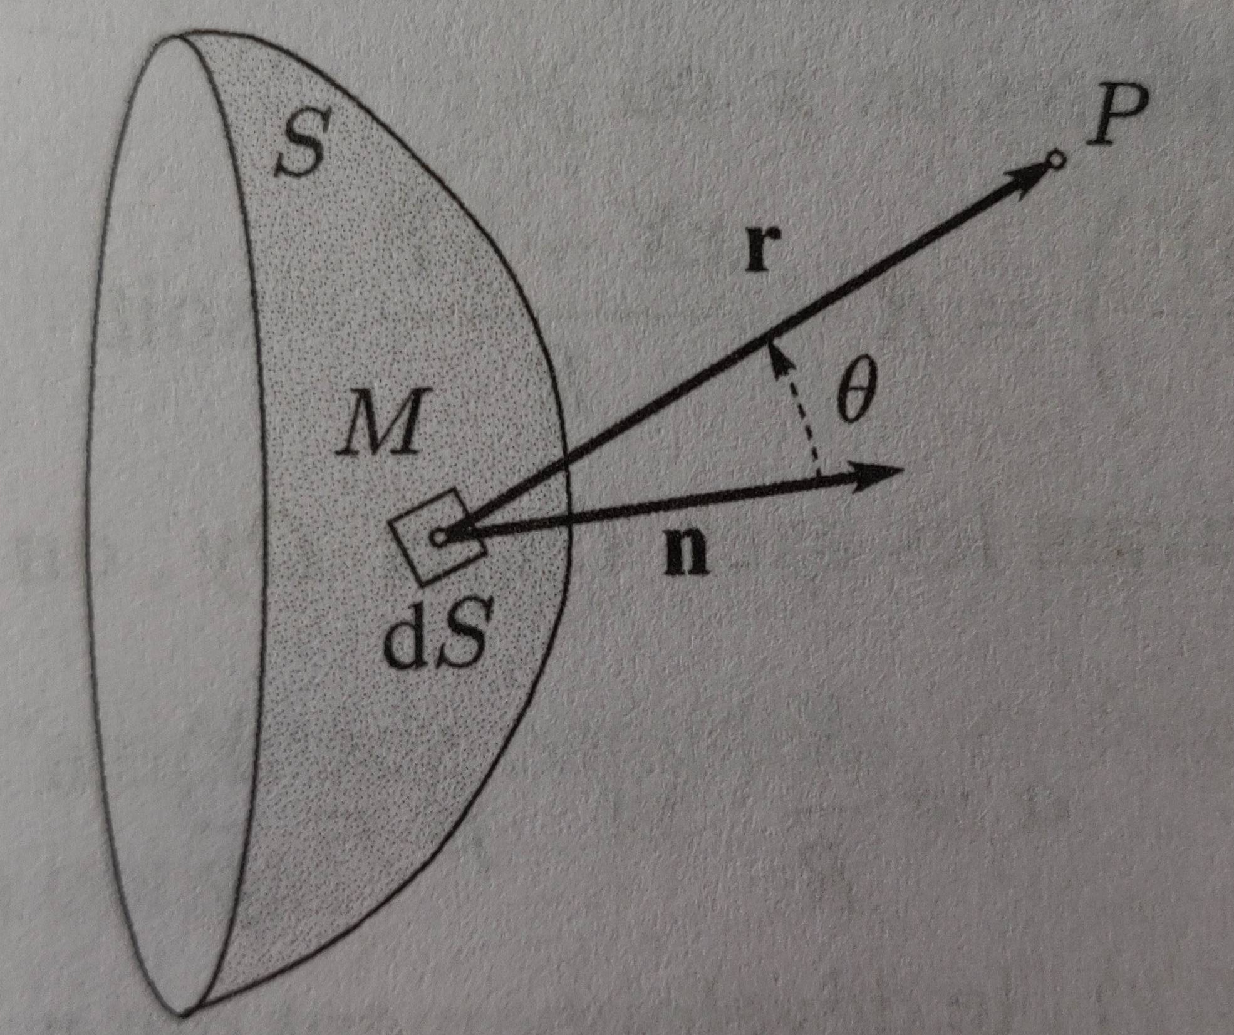
Principe de huygens-fresnel
« Tout point M d’une surface d’onde Σ se comporte comme une source secondaire émettant une ondelette sphérique. L’onde résultant en un point P est la somme des ondelettes émise par toutes les sources secondaires de Σ »
Source: JP.Pérez Optique, fondements et applications

Slide 5
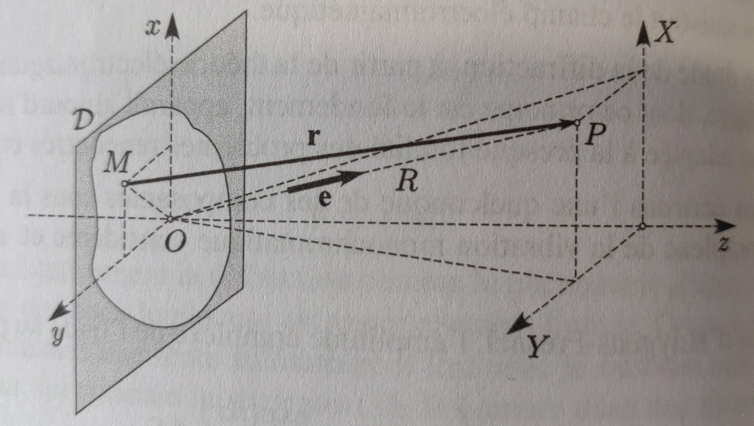
Diffraction par un diaphragme plan
Source: JP.Pérez Optique, fondements et applications

Slide 7
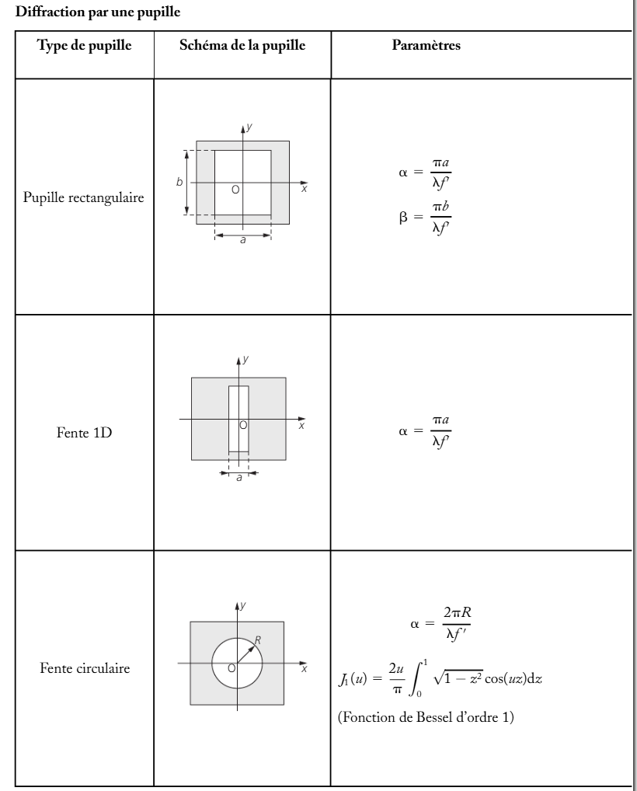
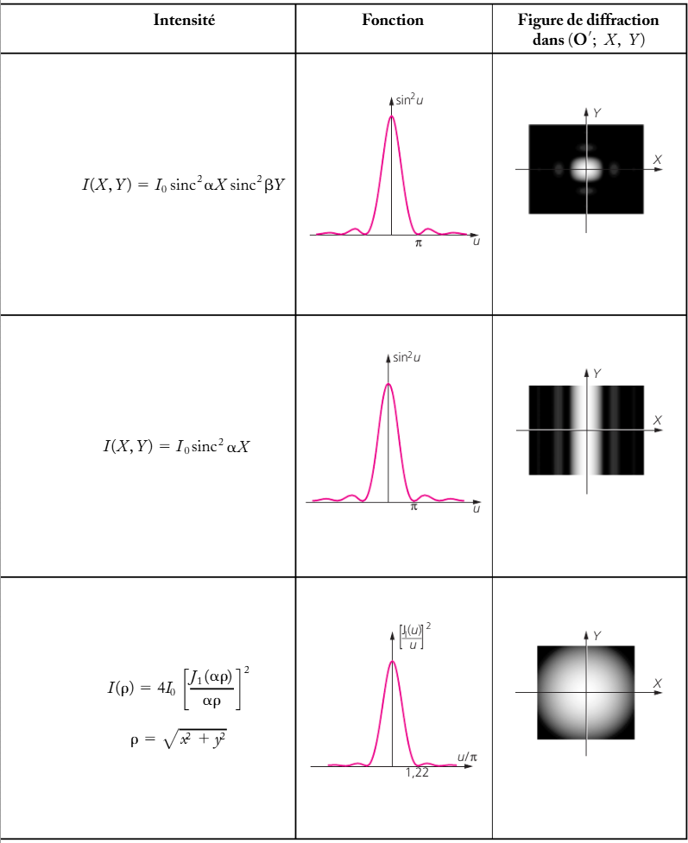
Source: A.Morel Optique Ondulatoire

Slide 9
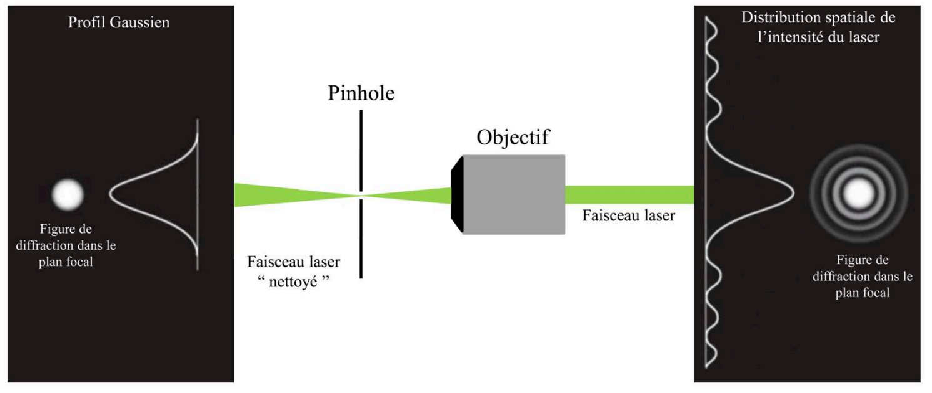
Filtrage optique
On laisse passer les rayons de petits vecteurs k… c’est un filtre passe-bas !!
Source: G.Setnikar À la recherche du mode de Higgs

Slide 11
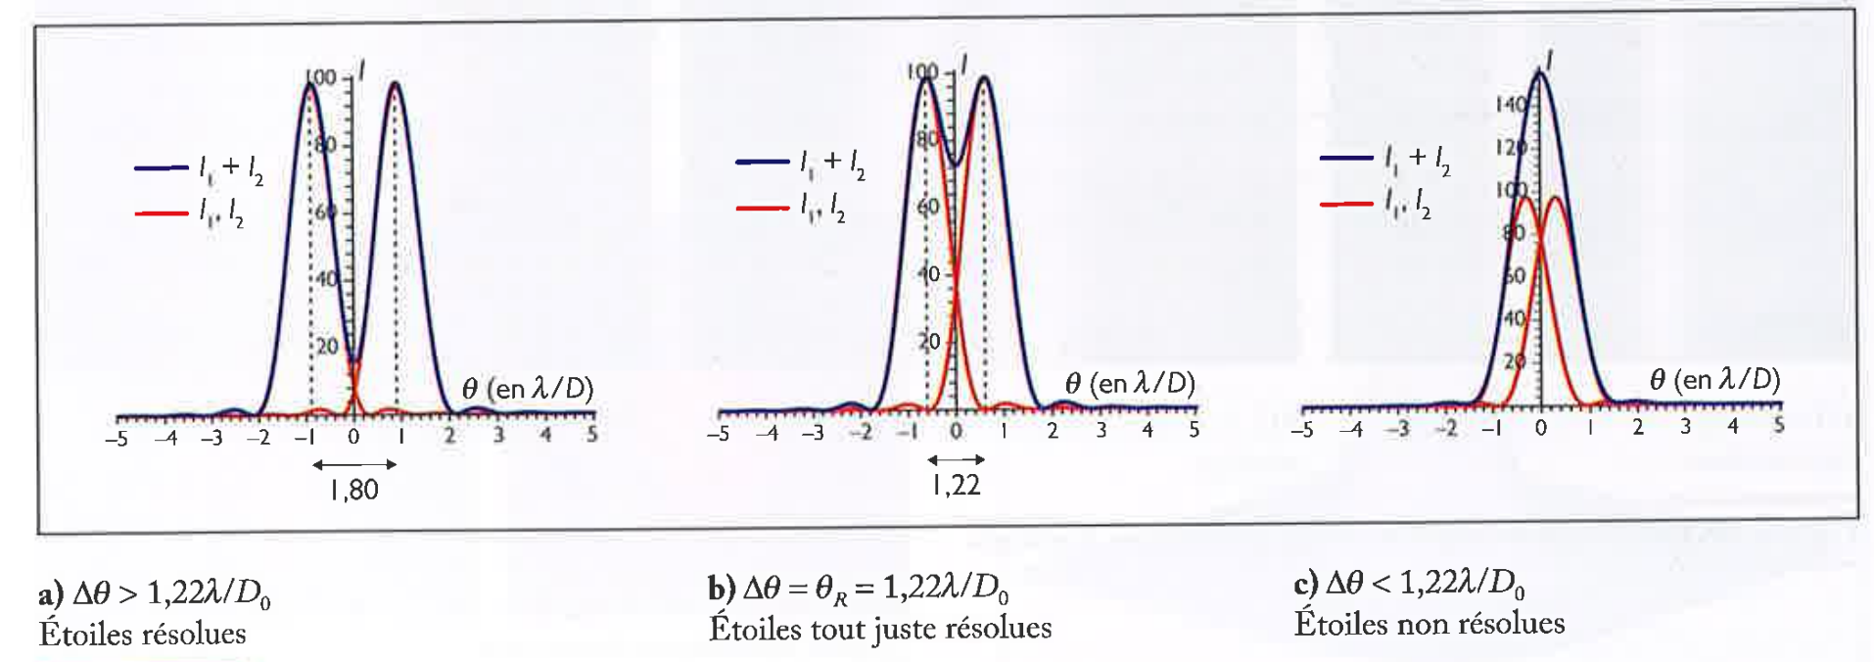
Critère de Rayleigh
Tache centrale d’Airy de largeur angulaire: Δθ ≈ 1.22 λ/D
Source: S.Houard Une approche expérimentale et pratique

